Slide 1
Voorlichting
praktijkbeoordelaars Ad 1 en 2
Notes:
Hartelijk welkom bij deze online voorlichting voor praktijkbeoordelaars van eerste- en tweedejaars Ad-studenten.
De presentatie bespreekt zowel de praktijkbeoordeling van de eerstejaars Ad-studenten (semester 1) als die van de tweedejaars (semester 3).
Sommigen van jullie hebben al eerder Ad-studenten beoordeeld, anderen nog niet. De presentatie begint daarom met wat algemene informatie over de Ad-PEP.
Op de website (zie hiervoor de link in de notitie-ruimte onder deze dia: https://www.iselinge.nl/Studie-kiezen/Ad-Pedagogisch-Educatief-Professional) is veel aanvullende informatie te vinden, waaronder (onderaan de pagina) een filmpje dat uitlegt wat Hbo-niveau 5 is en een student en een schoolopleider aan het woord laat over de Ad-PEP.
In OnderwijsOnline is bovendien de presentatie voor praktijkbegeleiders te vinden, die onder andere dieper ingaat op de beroepsrollen van de Ad-er.

Slide 2
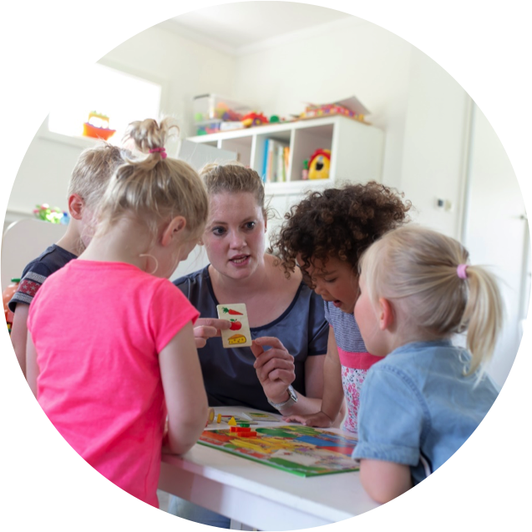
Voorlichting praktijkbeoordelaars
De opleiding Ad-PEP
Beroepsbeeld, bekwaamheden en leerdoelen
Terugblik op praktijkbeoordelingen semester 2/4
Tussenevaluatie
Praktijkbeoordeling Ad1
Praktijkbeoordeling Ad2
Notes:
Deze presentatie bespreekt achtereenvolgens:
- De opleiding Ad-PEP
- Beroepsbeeld, bekwaamheden en leerdoelen > eventueel verwijzen naar de ingesproken versie
- Tussenevaluatie
- Praktijkbeoordeling Ad1
- Praktijkbeoordeling Ad2

Slide 3
De opleiding Ad-PEP
Deeltijd hbo
Twee jaar
Niveau 5
Woensdag 14.30 – 21.30
8 uur onderwijs, 16 uur praktijk, 16 uur zelfstudie
Lerarenondersteuner, pedagogisch beleidsmedewerker/coach, …
Notes:
De Ad Pedagogisch Educatief Professional (Ad-PEP) is een tweejarige hbo-opleiding in deeltijd. Het hbo kent, net als het mbo, meerdere niveaus. De hbo-bachelor, zoals de Pabo, is niveau 6. Associate degrees zijn hbo-opleidingen op niveau 5, die qua moeilijkheidsgraad tussen mbo-4 en een hbo-bachelor in zitten.
De lessen van de Ad-studenten zijn op woensdagmiddag en –avond, van 14.30 tot uiterlijk 21.30. Op dit moment worden alle lessen online gegeven.
Ad-studenten combineren de opleiding met een relevante baan of stage, zodat theorie en praktijk elkaar versterken. Sommigen combineren werk en stage om aan de vereiste 16 uur te komen of omdat ze graag op meerdere plekken ervaring op willen doen.
Ze worden opgeleid tot professionals die kennis hebben over de ontwikkeling van kinderen van 0 tot 16 jaar, pedagogisch-didactisch onderlegd zijn, maar ook beleid kunnen implementeren, kennis hebben van wet- en regelgeving, partijen bijeenbrengen en collega’s coachen. Dit alles om samen het ideale ontwikkelingsklimaat te creëren voor kinderen en jongeren.
De Ad-PEP leidt op tot onder andere pedagogisch beleidsmedewerker/coach in de kinderopvang en lerarenondersteuner (A+B) in het onderwijs. Het curriculum van de ad-opleiding is in nauwe samenwerking met het werkveld en het Graafschap College ontwikkeld.

Slide 4
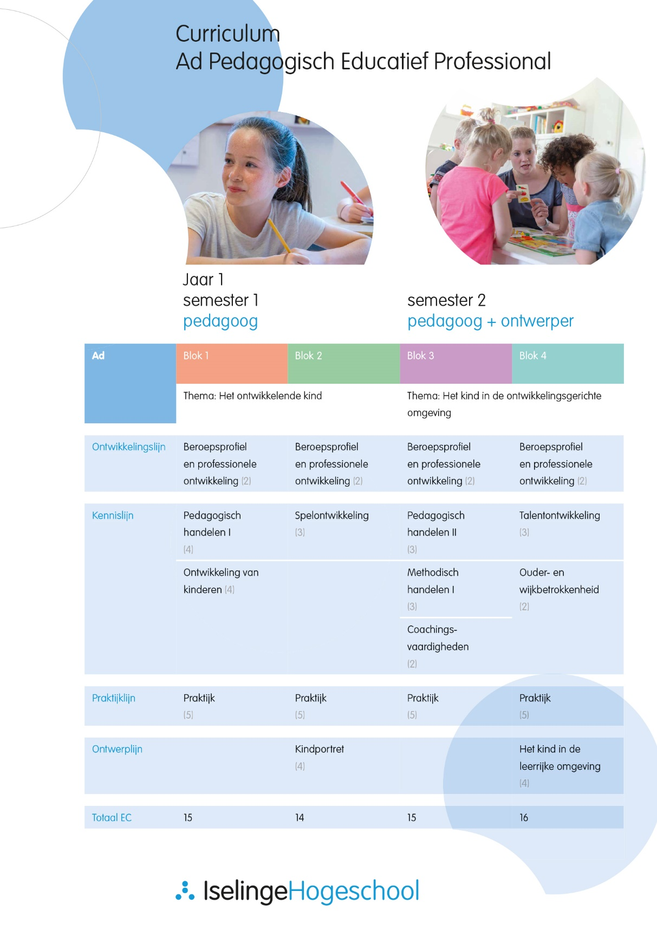
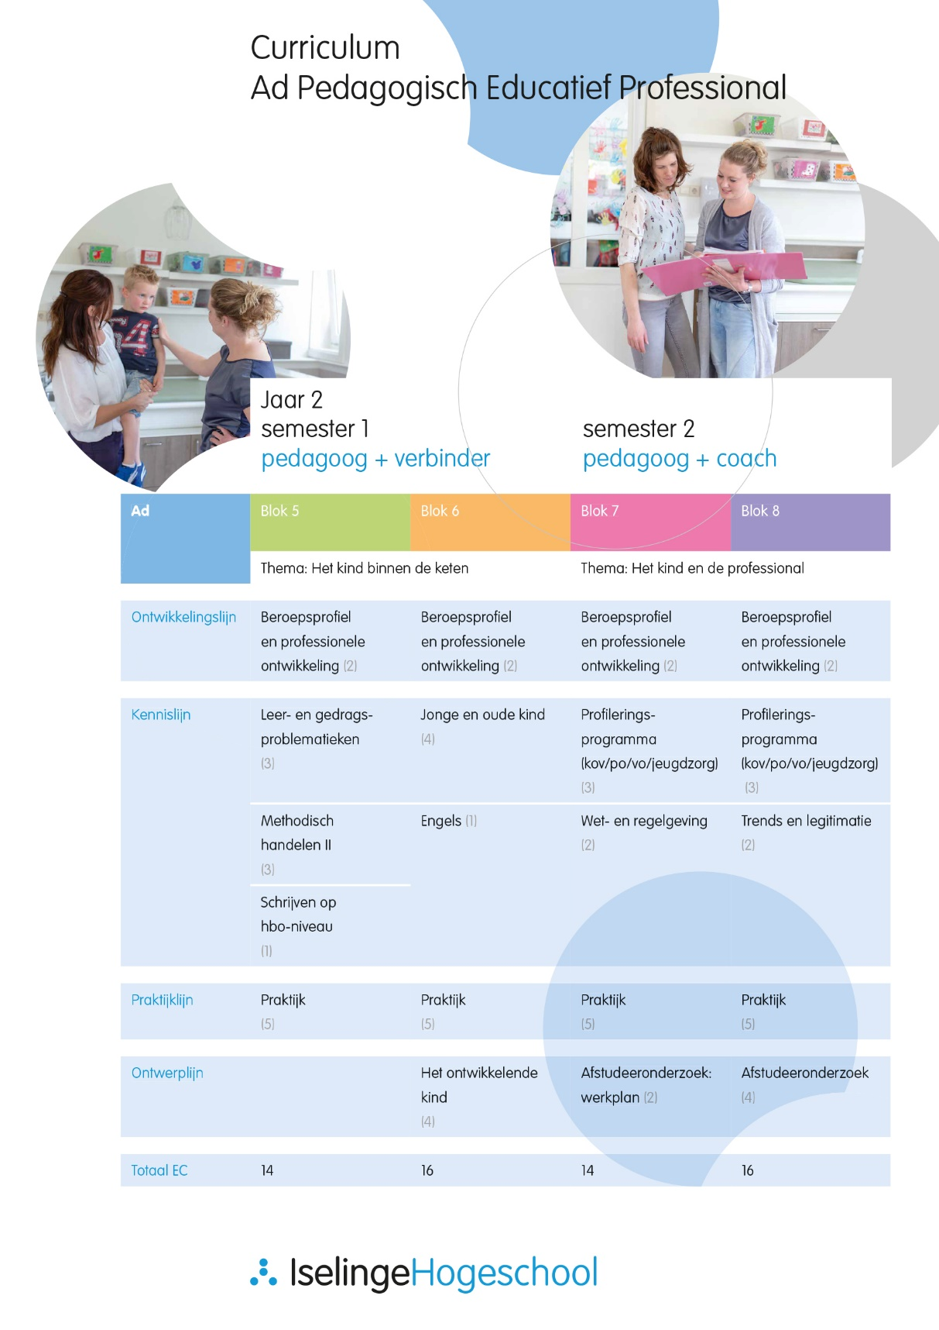
De opleiding Ad-PEP
Notes:
Deze afbeeldingen geven een beeld van de opbouw van de opleiding:
Twee jaren
Vier semesters, met ieder een eigen thema en in ieder semester staat een beroepsrol van de pedagogisch educatief professional centraal (pedagoog, ontwerper, verbinder, coach). Op deze rollen, die ook nadrukkelijk terugkomen in de praktijkbeoordeling, komen we later in deze presentatie terug.
Elk jaar bestaat uit vier blokken van tien weken, negen lesweken en de tiende week is de toetsweek.
Het curriculum wordt nog steeds doorontwikkeld, waardoor sommige vakken verschoven of van naam veranderd zijn.

Slide 5
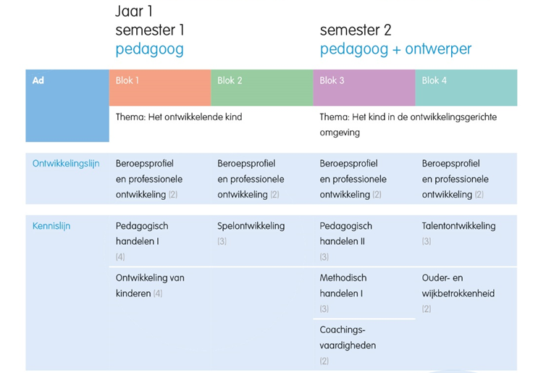
De opleiding Ad-PEP
Notes:
In het eerste semester hebben de eerstejaars onder andere de volgende vakken gehad:
In blok 1:
Ontwikkeling van kinderen (kennistoets)
De student krijgt een beeld van de ontwikkeling van kinderen in de leeftijd van 0-16 jaar en kan de verschillende ontwikkelingsgebieden onderscheiden.
Pedagogisch handelen (verslag)
De student krijgt zicht op wat een goede pedagoog kenmerkt en hoe hij op een goede wijze pedagogisch handelt en handelingsgericht werkt.
In het huidige blok, blok 2:
Spelontwikkeling (presentatie en verslag)
In deze module leert de student verschijningsvormen en ontwikkelingsfases bij spel te onderscheiden. De studenten ontwikkelen in deze module samen met een spel.
Kindportret (2 kindportretten)
De student kiest twee kinderen en brengt deze kinderen in beeld door ze te observeren en gegevens te analyseren (taal- en rekenontwikkeling, fysieke en motorische ontwikkeling en sociaal-emotioneel gedrag).

Slide 6
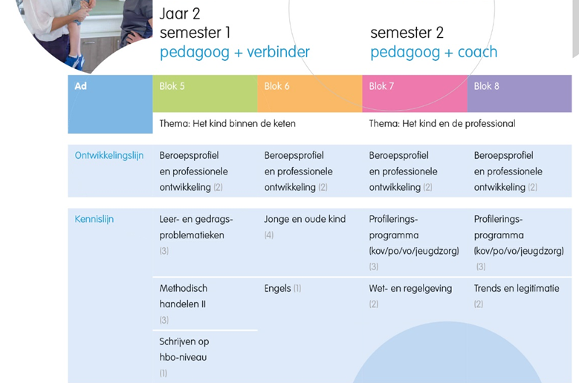
De opleiding Ad-PEP
Notes:
De tweedejaars zitten in het semester waarin de rol van verbinder centraal staat.
In het eerste blok van hun tweede jaar hebben zij onder andere de vakken Leer- en gedragsproblematieken, Methodisch handelen II en ‘Communiceren met de keten’ gehad.
Momenteel werken zij aan de modules Jonge en oude kind en ‘Kind centraal’
Na de zomer zullen zij in het kader van de profilering ook stage gaan lopen in andere sectoren.

Slide 7
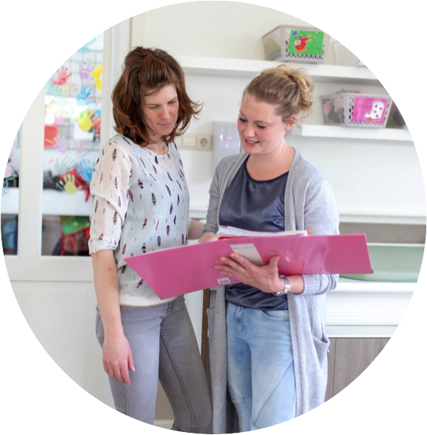
Praktijk:
Werkplek, stageplek of combinatie
Minimaal 16 uur, waarvan 4 uur flexibel (voor opdrachten)
Kinderopvang, onderwijs, elders
Notes:
Van Ad-studenten wordt verwacht dat ze wekelijks 16 uur in de praktijk zijn. Daarvoor zijn verschillende mogelijkheden:
Ze werken 16 uur, of
Ze lopen 16 uur stage
Ze combineren werk en stage. Dat doen ze bijvoorbeeld ook als ze binnen hun 16 uur werk niet in de gelegenheid zijn om aan opdrachten te werken, dan combineren ze hun werk met stage, soms op de eigen werkplek, om daarin aan opdrachten van de opleiding te werken.
De studenten kunnen zelf bepalen wanneer ze de praktijkuren invullen, op twee dagen of verspreid over de week.
Het grootste deel van de studenten werkt of loopt stage in de kinderopvang en het primair onderwijs, maar er zijn ook studenten actief in het voortgezet onderwijs, de gehandicaptenzorg en andere sectoren.
Veel studenten kiezen er bijvoorbeeld voor om hun profileringsstage in de jeugdzorg te doen.

Slide 8
Wat doet de student in de praktijk?
De student werkt/werkt mee +
De student voert opdrachten uit vanuit de opleiding +
De student pakt (in toenemende mate) taken en activiteiten op die passen bij de rollen van de Ad-er:
- beroepsbeeld
- bekwaamheden en leerdoelen
- beoordelingsformulieren
Notes:
In de 16 uur (of meer) werkt de student (mee), voert hij/zij opdrachten uit die ze vanuit de opleiding krijgen en pakt, gedurende de twee jaar van de opleiding, in toenemende mate PEP-taken op. Wat die taken zijn is o.a. te lezen in het beroepsbeeld, de bekwaamheden en leerdoelen, de beoordelingsformulieren en de beroepsprofielen in de verschillende sectoren (kinderopvang: pedagogisch beleidsmedewerker/coach; onderwijs: leraarondersteuner A/B)

Slide 9
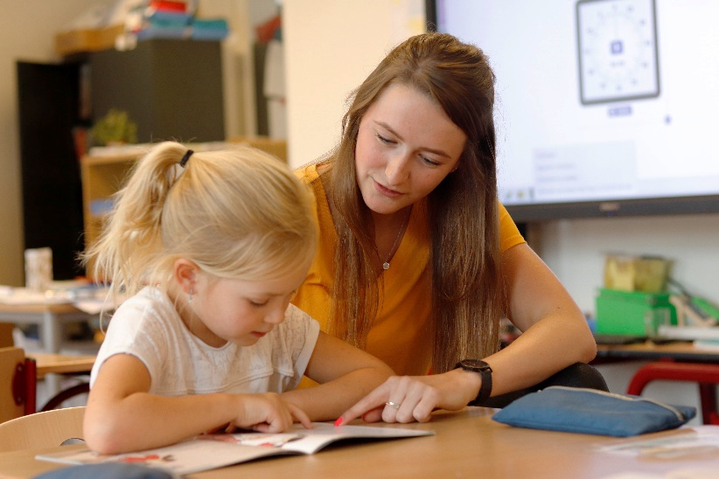
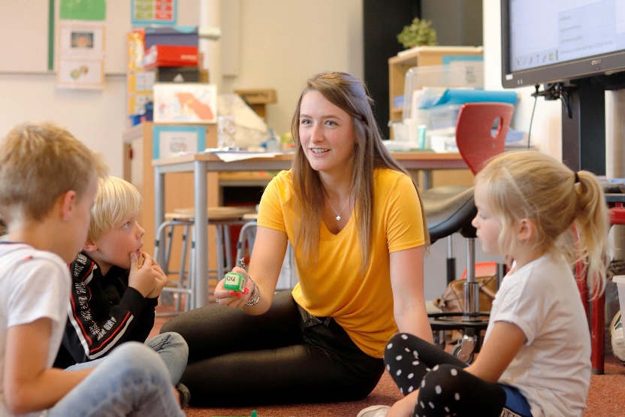
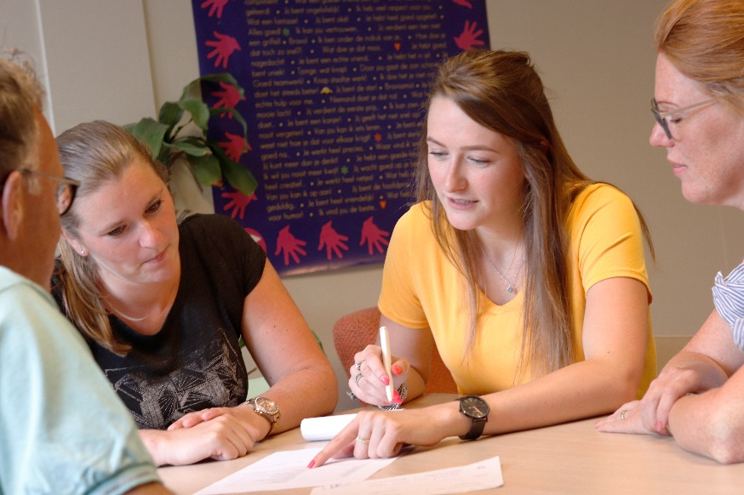
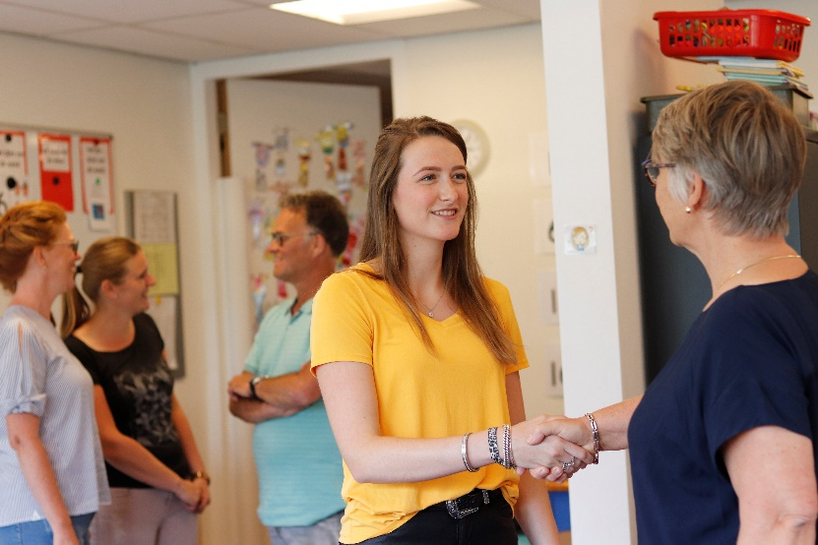
Beroepsbeeld
4 rollen:
pedagoog
ontwerper
verbinder
coach
Notes:
Binnen het beroepsbeeld van de pedagogisch educatief professional zien we vier verschillende rollen:
Pedagoog: Als professional zijn ze primair een pedagogisch deskundige, die over uitgebreide en flexibele kennis beschikt ten aanzien van de ontwikkeling van kinderen, anderen kan begeleiden en aansturen in hun pedagogisch handelen en de pedagogische visie van de organisatie bewaakt.
Ontwerper: De professional is ontwerper van ontwikkelingsgerichte activiteiten, materialen en een rijke, uitdagende leeromgeving waarin deze ontwikkeling optimaal kan plaatsvinden.
Verbinder: Alle Ad-opgeleiden hebben één ding gemeen: ze hebben de rol van verbinder. Dat is ook logisch: ze zijn de schakel tussen de beleidsmakers en de werkvloer, vertalen het beleid naar de uitvoerders, en wat leeft op de werkvloer naar hen die het beleid maken. Naast deze verticale verbinding zijn pedagogisch educatief professionals ook horizontale verbinders: zij zijn de proactieve schakel tussen alle verschillende organisaties die zich bezig houden met de ontwikkeling van kinderen, zoals de kinderopvang, de buitenschoolse opvang, het onderwijs en de jeugdzorg. Er zijn zelfs al gemeenten en onderwijsorganisaties die een functie hebben die ‘verbinder’ heet.
Coach: In de kinderopvang hebben niveau 5 opgeleiden expliciet de functie van pedagogisch coach, waarbij zij collega’s coachen in hun pedagogisch handelen en het uitvoering geven aan de pedagogische visie van de organisatie. Maar ook in andere functies is de pedagogisch educatief professional iemand die collega’s inspireert, zich bezig houdt met hun ontwikkelingsbehoefte en hen coachend begeleidt.
Het curriculum van de Ad is opgebouwd rond deze vier rollen en ook komen de rollen sterk terug in de praktijkbeoordeling.

Slide 10
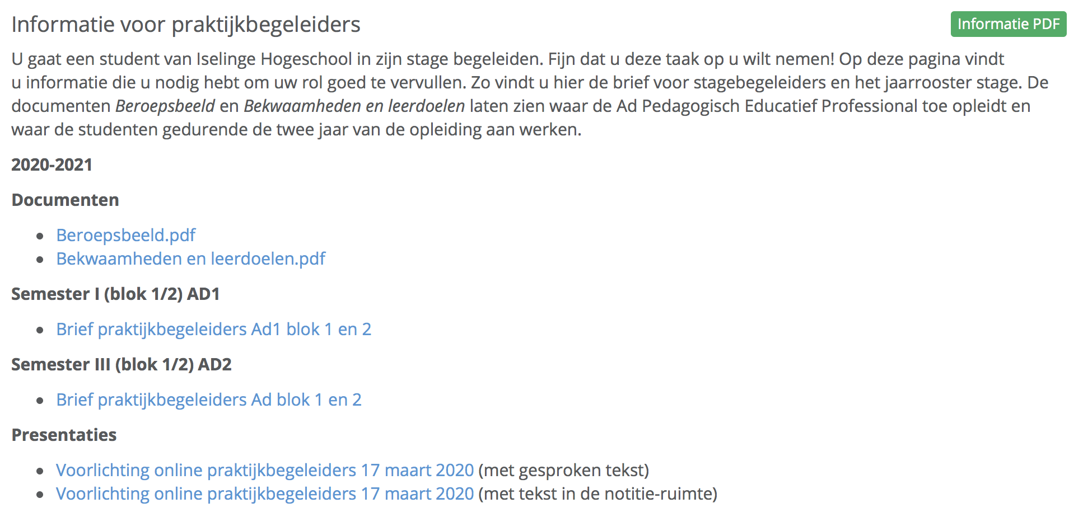
Beroepsbeeld
gebruikersnaam: iselingead, wachtwoord: School2023!
Notes:
In OnderwijsOnline is onder ‘Informatie voor praktijkbegeleiders’ een beschrijving van het beroepsbeeld te vinden, evenals de bekwaamheden en leerdoelen, zeg maar de eindtermen/leerresultaten van de opleiding.

Slide 11
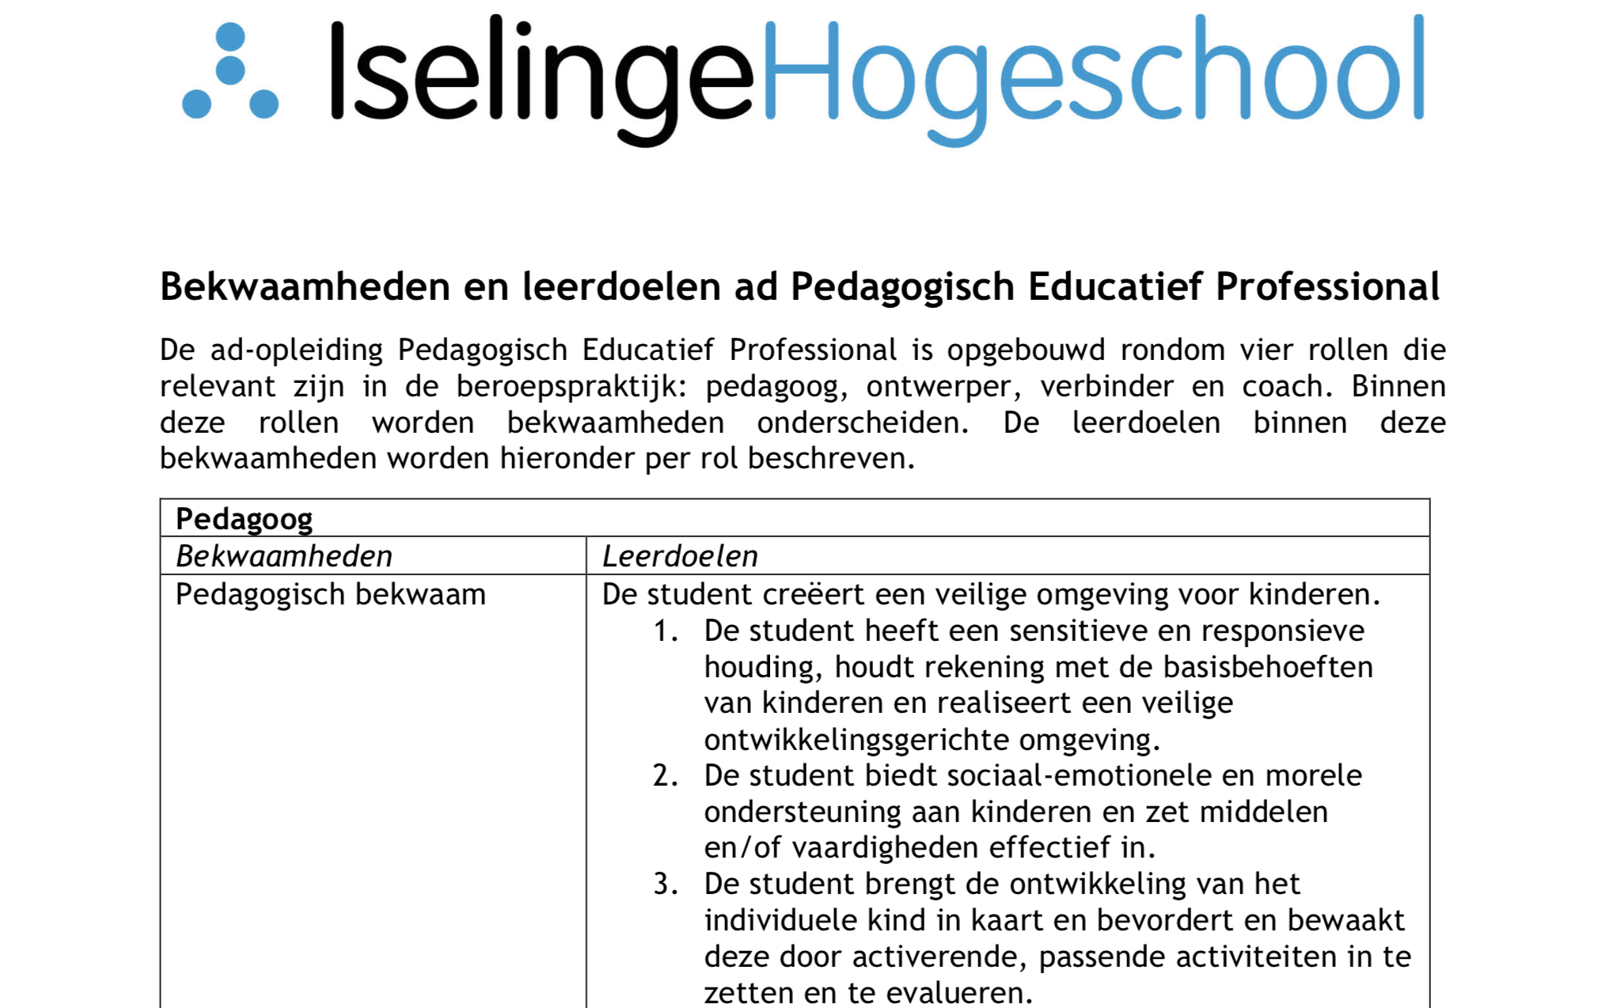
Bekwaamheden en leerdoelen
Notes:
In totaal zijn er, verdeeld over verschillende bekwaamheden en beroepsrollen, 37 overkoepelende leerdoelen, waar de student in de opleiding aan werkt.
In de praktijkbeoordeling komen alle leerdoelen terug waaraan de student in dat semester heeft gewerkt.

Slide 12
Terugblik
Praktijkbeoordelingen semester 2 (Ad1)
Praktijkbeoordelingen semester 4 (Ad2)
Vragen?
Aandachtspunten?

Slide 13
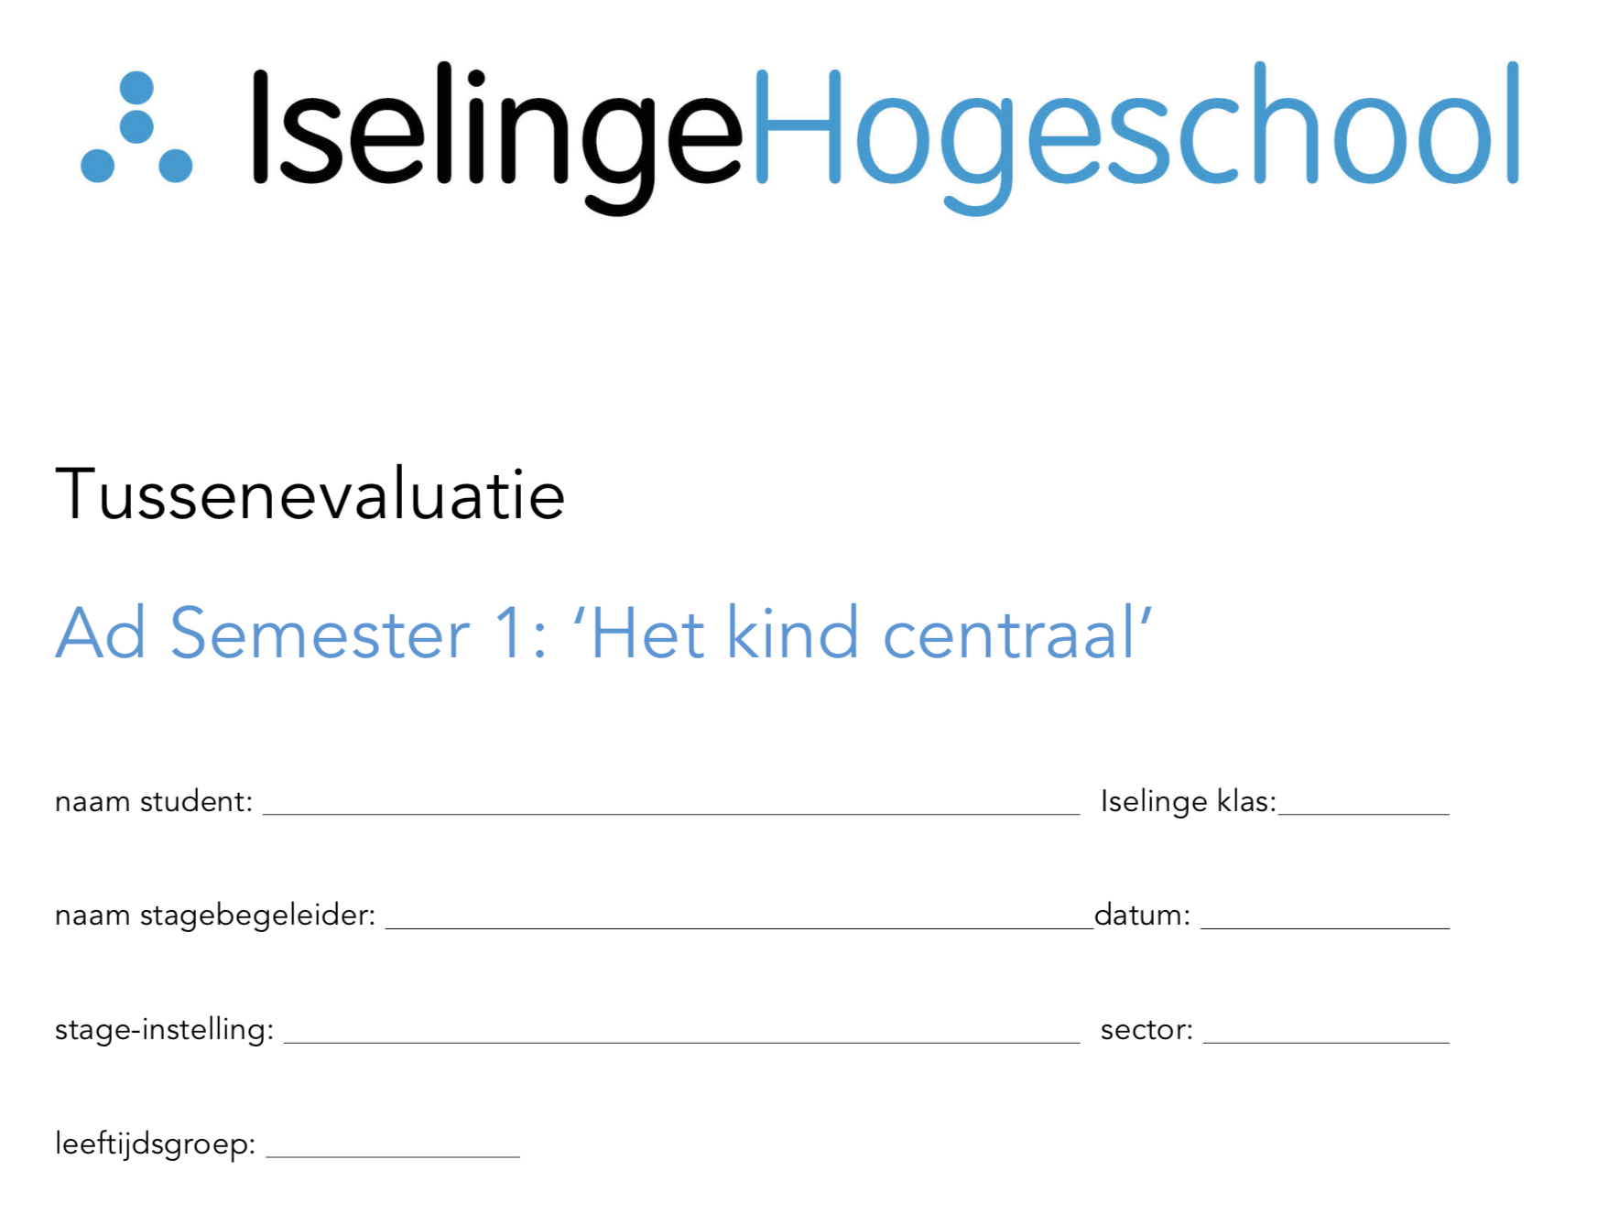
De tussenevaluatie
Notes:
Net als in de Pabo hebben ook Ad-studenten halverwege een semester een tussenevaluatie.
Deze bespreken de studenten met hun praktijkbegeleider en zij formuleren samen talenten en ontwikkelpunten.
Je kunt als praktijkbeoordelaar eventueel de tussenevaluatie bij de student opvragen

Slide 14
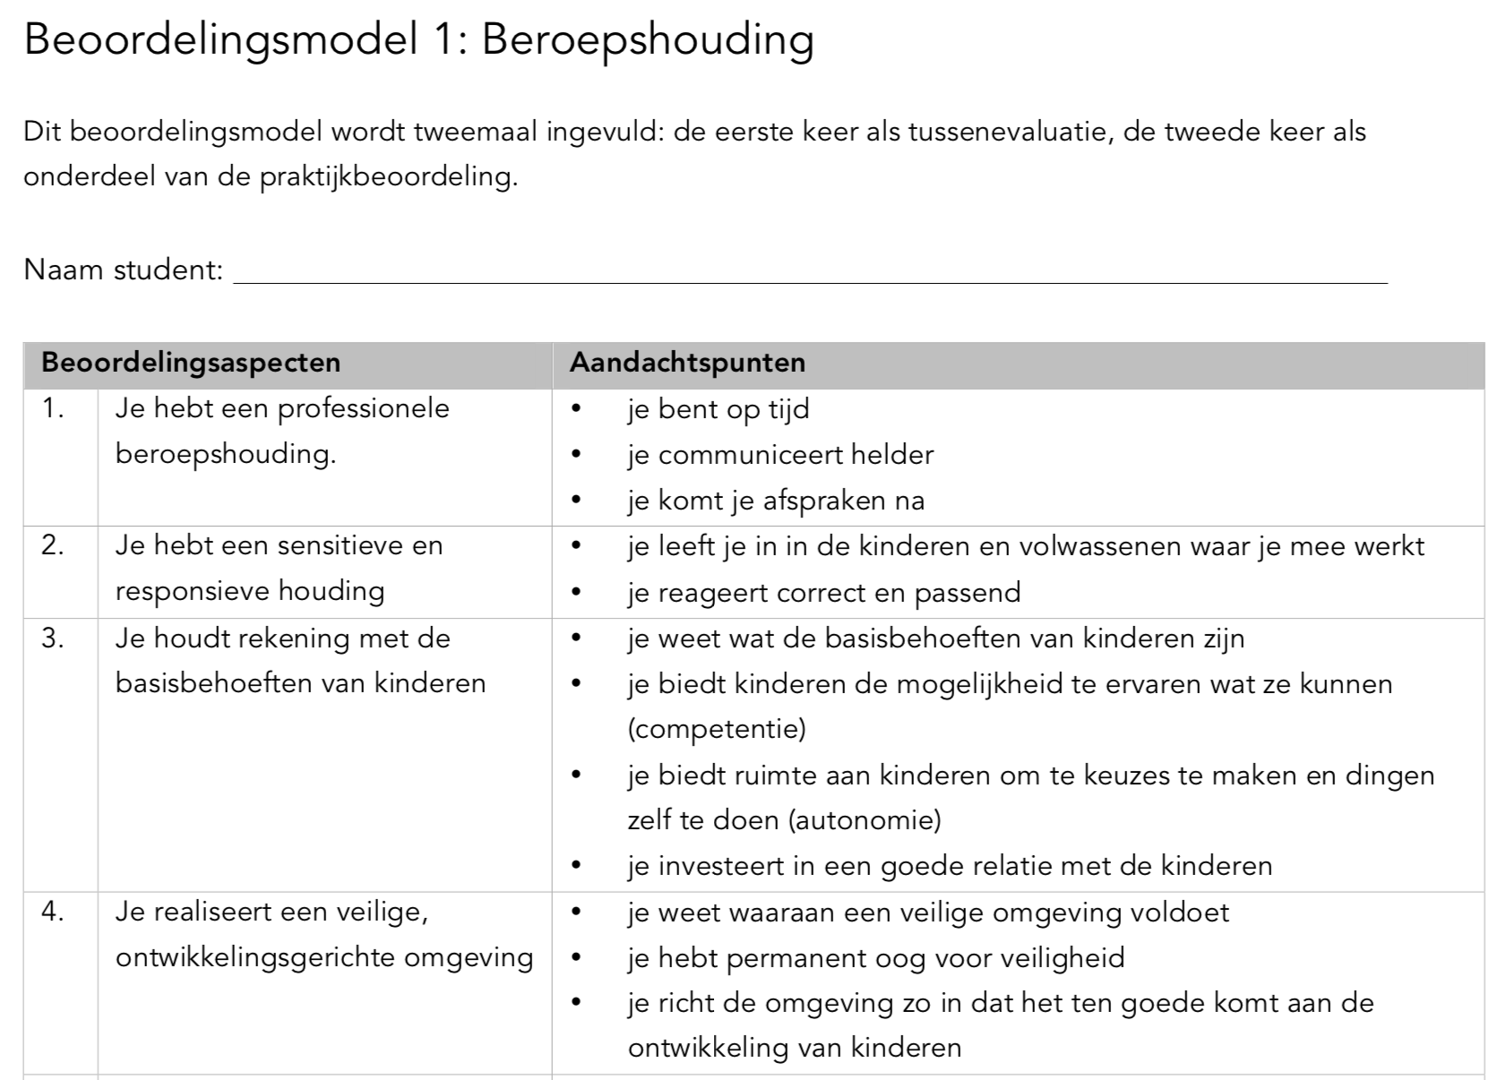
De tussenevaluatie
Notes:
De tussenevaluatie bestaat uit twee beoordelingsmodellen: Beroepshouding en praktijkproces.
Elk model bestaat uit 10 beoordelingsaspecten en per aspect een aantal aandachtspunten.
Zoals jullie weten zijn de aandachtspunten bedoeld om een concreet beeld te schetsen bij het beoordelingsaspect, het is geen afvinklijstje.

Slide 15
De praktijkbeoordeling
Model 1: Beroepshouding
Model 2: Proces
Model 3: Activiteit
Model 4: Gesprek
Notes:
De praktijkbeoordeling bestaat uit vier modellen.
Model 1 bekijkt de professionele beroepshouding en model 2 gaat over het praktijkproces.
Ten aanzien van model 1 en 2 laat de praktijkbeoordelaar zich informeren door de praktijkbegeleider.

Slide 16
De praktijkbeoordeling
Model 1: Beroepshouding 20%
Model 2: Proces 50%
Model 3: Activiteit 10%
Model 4: Gesprek 20%
Notes:
De verschillende modellen tellen niet even zwaar mee.
Het formulier waarmee de praktijkbeoordelaar werkt, weegt de scores automatisch.

Slide 17
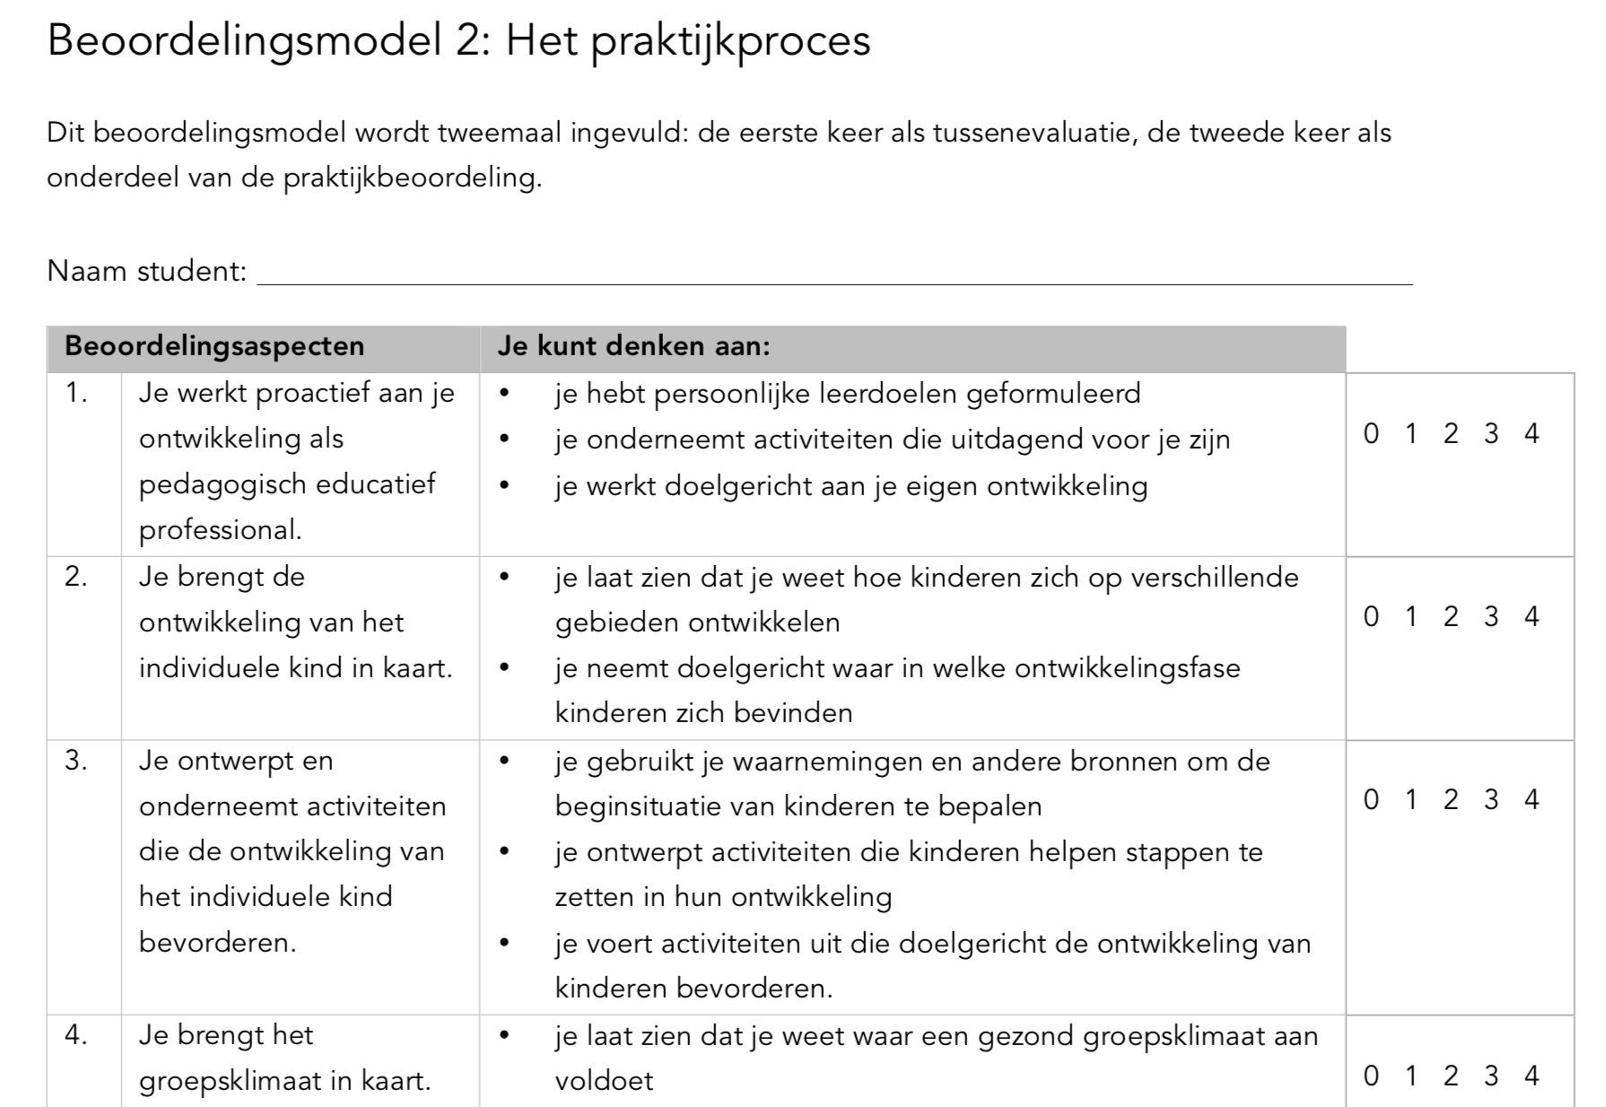
De praktijkbeoordeling (Ad 1)
Notes:
De praktijkbeoordeling van Ad1 focust op de rol van pedagoog. De student onderneemt en ontwerpt activiteiten met en voor de doelgroep. Dat kunnen individuele activiteiten zijn of met een groep.
We definiëren het als een groep in de Ad wanneer er 4 of meer deelnemers zijn.
De praktijkbeoordelingen zijn te vinden in OnderwijsOnline, in pdf en excell, onder Informatie > Stage Ad > Tussenevaluatie en praktijkbeoordeling.
Daar is ook de toetsbrochure te vinden.

Slide 18
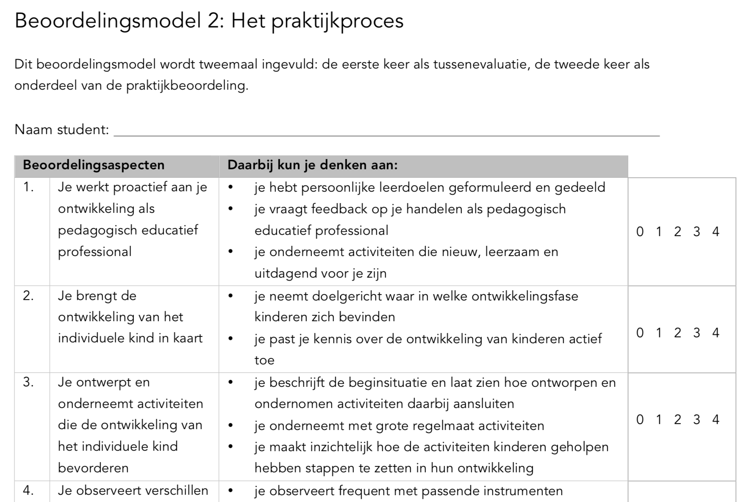
De praktijkbeoordeling (Ad2)
Notes:
Als we kijken naar de praktijkbeoordeling (en ook de tussenevaluatie) van de tweedejaars zien we dat de vorm hetzelfde is, maar de inhoud is anders.
Dat is logisch, want er zijn andere leerdoelen die centraal staan in deze fase van de opleiding.
De tweedejaars zitten in het semester waarin de rol van verbinder centraal staat en moeten echt een ander type activiteiten ondernemen. Waar in semester 1 en 2 nog het accent lag op activiteiten met kinderen/jongeren, moeten zij nu ook activiteiten met volwassenen ondernemen en organiseren. Denk hierbij aan een oudergesprek, een gesprek met externe experts, een gesprek met vertegenwoordigers van andere sectoren (onderwijs – opvang, bijvoorbeeld) of het leiden van een~ (deel van een) vergadering van een team of werkgroep.

Slide 19
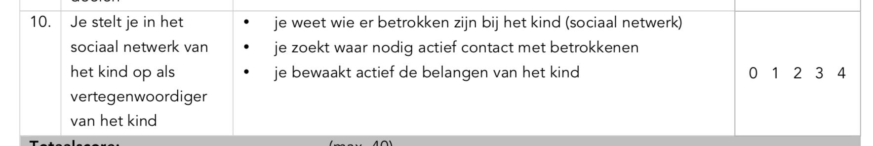
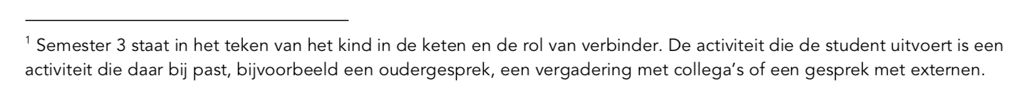
De praktijkbeoordeling (Ad2)
(Minimaal 2 volwassenen)

Slide 20
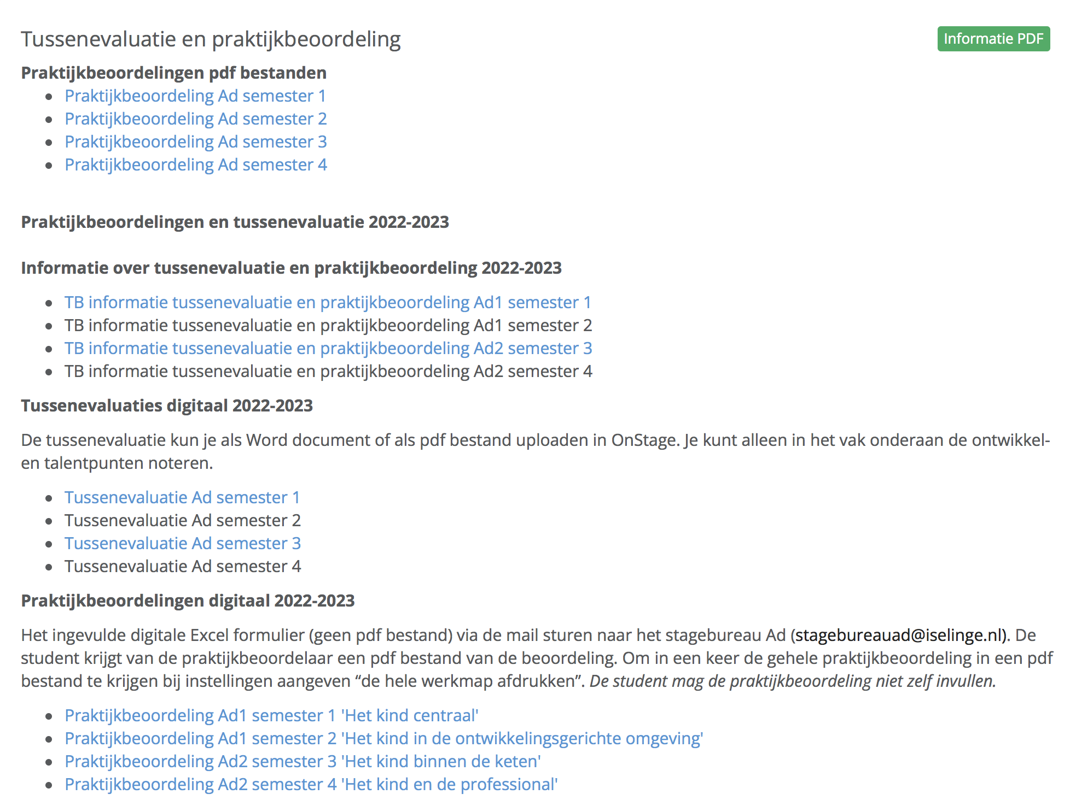
De praktijkbeoordeling

Slide 21
De praktijkbeoordeling
Off/online
Duur van de activiteit
Groepsgrootte (baby’s, volwassenen)
Voorbereidingsformulier activiteiten met volwassenen
Notes:
Nog enkele opmerkingen bij de praktijkbeoordeling:
De beoordeling vindt in principe fysiek plaats, tenzij de organisatie waar de student werkt of stage loopt expliciet geen externen toelaat. Ook kan de gezondheid van de praktijkbeoordelaar vragen om een online beoordeling. Het is dus niet aan de student om te kiezen voor een fysieke dan wel een online beoordeling.
De duur van de activiteit is niet in de toetsbrochure vastgelegd. Het spreekt voor zich dat de activiteit de beoordelaar de ruimte moet bieden om de criteria goed te beoordelen. We communiceren naar studenten: Zorg dat je in de activiteit laat zien waar je op beoordeeld wordt en oefen met model 3.
Groep = minimaal 4, behalve bij baby’s > richtlijn is maximaal 3 (GGD), dus baby’s: 2 of 3. Ad2: minimaal 2 volwassenen
Voor activiteiten met volwassenen is een apart voorbereidingsformulier beschikbaar, anders dan voor activiteiten met kinderen (zie OnderwijsOnline > Informatie > Stage Ad > voorbereidingsformulieren

Slide 22
Declareren:
3 uur per beoordeling via declaratieformulier (te verkrijgen via stagebureauAd@iselinge.nl)
Notes:
Voor de beoordeling kan 3 uur per beoordeling gedeclareerd worden via het gebruikelijke declaratieformulier.

Slide 23
Vragen?
Mail naar stagebureauAd@iselinge.nl of carolien.vanriswijk@iselinge.nl
Notes:
Hartelijk dank en alvast veel succes bij de beoordelingen!

